Slide 1


今天老师要带大家去一个神秘而有趣的动物王国去走一走，看一看。听说那儿有许多可爱的小动物和美丽的风景呢！大家愿意吗？好，让我们搭上想象号列车，向着目的地前进。

Slide 2
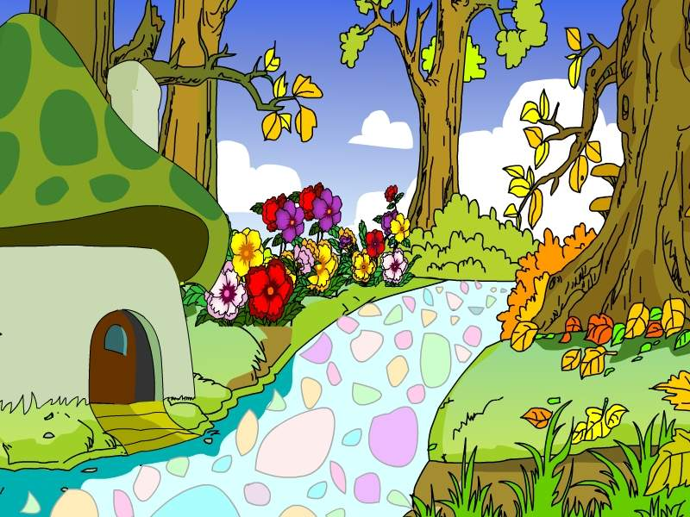
看，我们来到了什么地方？你觉得这是一条怎样的小路？美在哪里？

Slide 3

小路美吗？到底是什么样的？
长长的
小路
花花绿绿的
鹅卵石
五颜六色的
鲜花

Slide 4

听课文录音，思考：
1、你在这条小路上看到了那些动物朋友？
2、这条美丽的小路发生了哪些奇妙的变化？

Slide 5
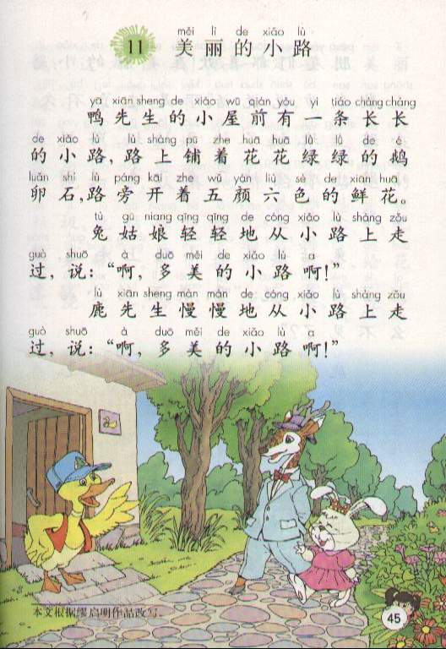
1
2
3

Slide 6
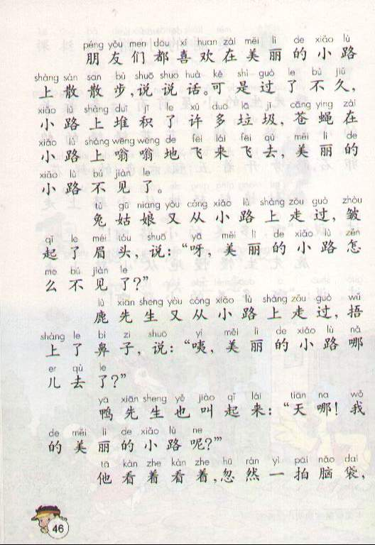
4
5
6
7
8

Slide 7
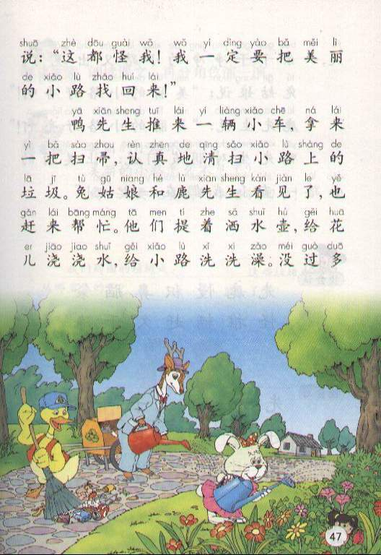
9

Slide 8
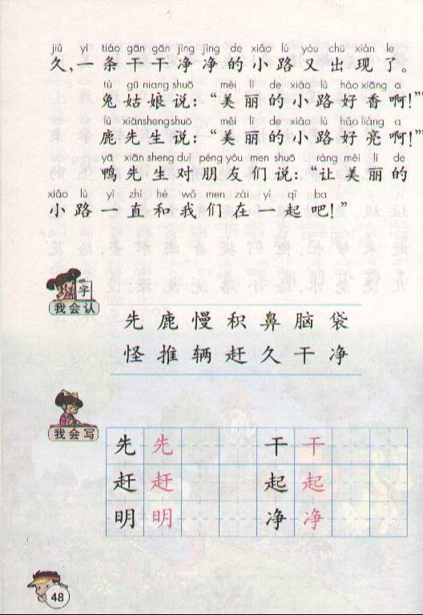
10
11
12

Slide 9

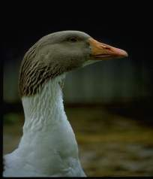
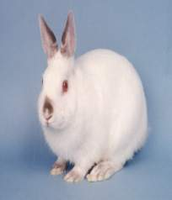
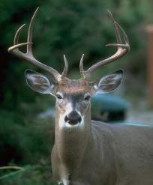
鸭先生
兔姑娘
鹿先生

Slide 10
这条美丽的小路发生了哪些奇妙的变化？
美丽的小路---不见了---又出现

Slide 11
这篇课文出现了很多的生字，它们可调皮了，躲在课文里和大家捉迷藏呢！你能用О找出它们，并用自己喜欢的方式学会它吗？再找出课文有几个自然段。

Slide 12

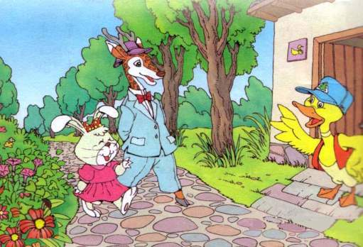
自读课文，我们来看一看鸭先生的美丽的小路。借助拼音认读生字，说说你的认字方法，同学间相互交流。

Slide 13
xiān lù màn jī bí
先生 小鹿 慢慢地 堆积 鼻子
nǎo dài guài tuī liàng
脑 袋 奇怪 推车 一辆
gǎn jiǔ gān jìng
赶来 不久 干干净净

Slide 14
xiān lù màn jī bí
先 鹿 慢 积 鼻
nǎo dài guài tuī liàng
脑 袋 怪 推 辆
gǎn jiǔ gān jìng
赶 久 干 净

Slide 15
xiān lù màn jī bí nǎo dài
先 鹿 慢 积 鼻 脑 袋
guài tuī liàng gǎn jiǔ gān jìng
怪 推 辆 赶 久 干 净
先生 梅花鹿 慢慢 积木
鼻子 脑袋 袋子 奇怪
推车 车辆 赶快 很久
干净

Slide 16
先
鹿
慢
积
鼻
脑
袋
怪
推
两
赶
久
干
净
我会认

Slide 17
11 美丽的小路

Slide 18
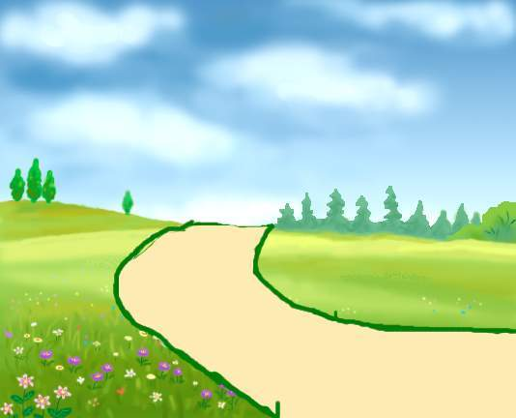




Slide 19
课文哪一自然段写了这幅美丽的画面？谁能读一读，把美带给大家？

Slide 20
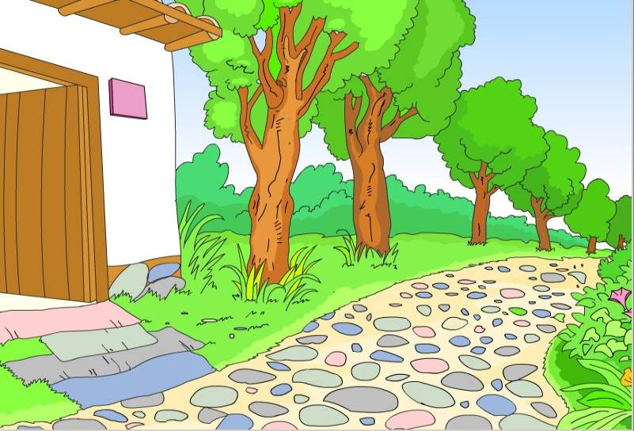







鸭先生的小屋前有一条长长的小路，路上铺着花花绿绿的鹅卵石，路旁开着五颜六色的鲜花。

Slide 21
同学们，如果你走在这条美丽的小路上，看见花花绿绿的鹅卵石，五颜六色的鲜花，你想说什么？

Slide 22
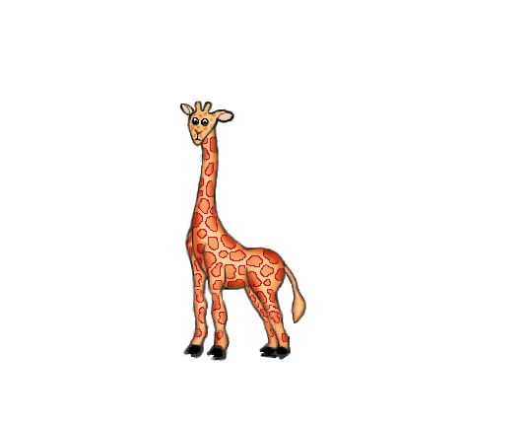
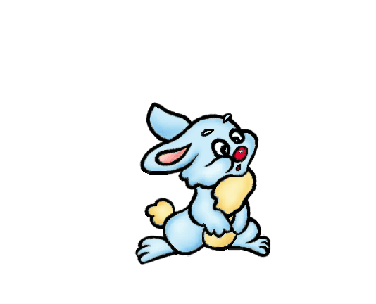
看，走来了谁，听听他们是怎么说的？
请大家自己读2、3自然段，划出他们
说的话。

Slide 23
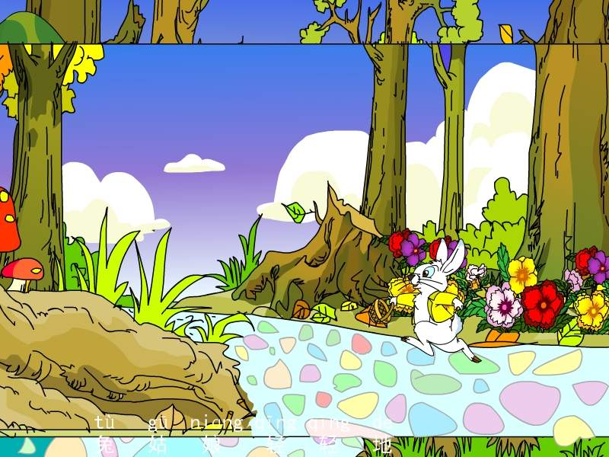
兔姑娘轻轻地从小路上走过，说：“啊，多美的小路啊！”

Slide 24
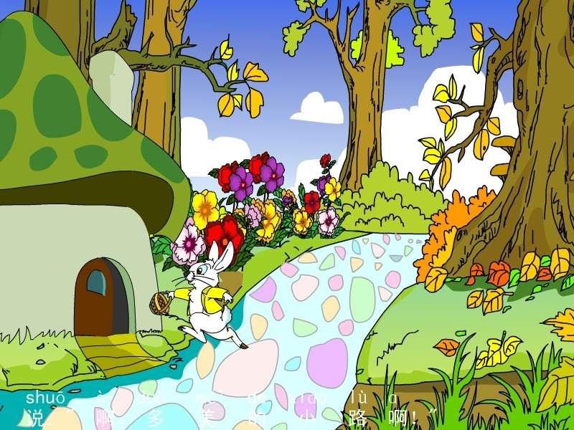

Slide 25
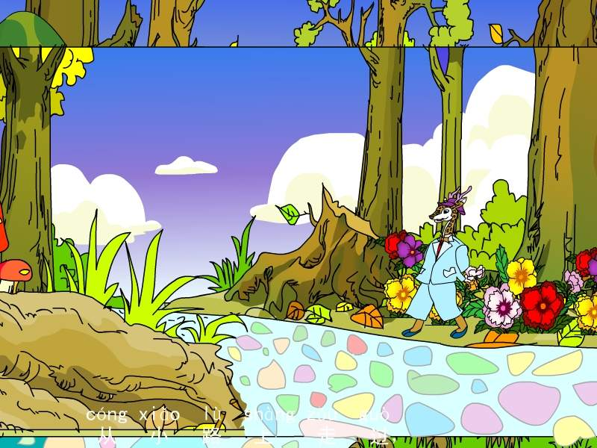
鹿先生慢慢地从小路上走过，说：“啊，多美的小路啊！”

Slide 26


兔姑娘轻轻地从小路上走过，说：“啊，多美的小路啊！”
鹿先生慢慢地从小路上走过，说：“啊，多美的小路啊！”

Slide 27
兔姑娘轻轻地从小路上走过，说：“啊，多美的小路啊！”
鹿先生慢慢地从小路上走过，说：“啊，多美的小路啊！”

Slide 28
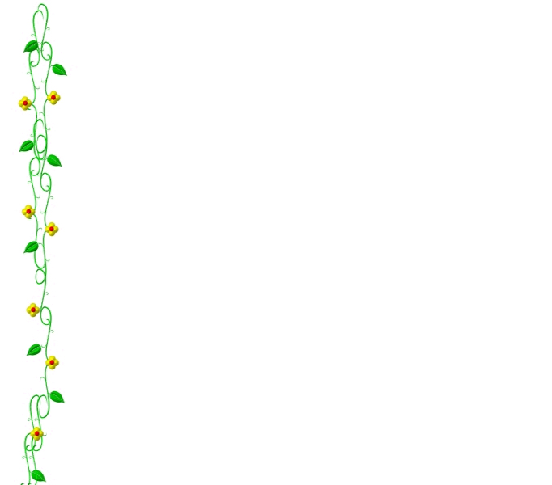
朋友们都喜欢在美丽
的小路上散散步，说说
话。

Slide 29
你们读得真棒，这条小路实在太美了，动物王国的小动物们都喜欢来这里边散散步，说说话，边欣赏这美丽的景色。可是过了不久，发生了什么事？

Slide 30
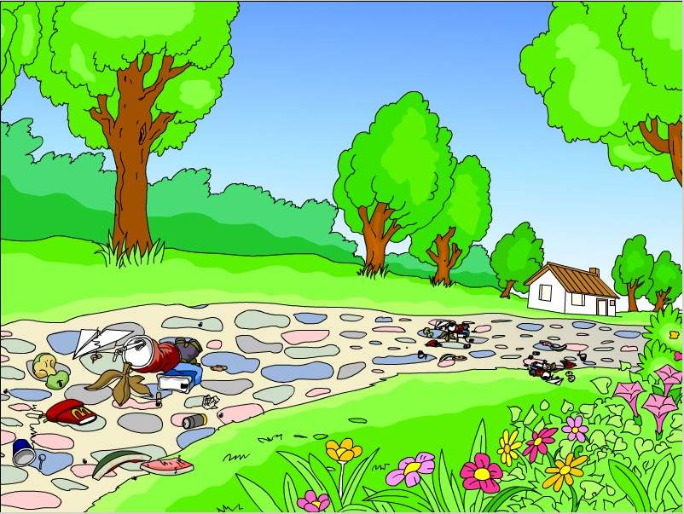



Slide 31

可是过了不久,小路上堆积了许多垃圾,苍蝇在小路上嗡嗡地飞来飞去,美丽的小路不见了。

Slide 32
兔姑娘、鹿先生、鸭先生又来到了这条脏兮兮小路上，他们又是怎么说的，怎么做的呢？请大家自由读5—8自然段，读完后4人小组分角色表演，我们要选出最佳表演者。

Slide 33

兔姑娘又从小路上走过，皱起了眉头，说：“呀，美丽的小路怎么不见了？”
鹿先生又从小路上走过，捂上了鼻子，说：“咦，美丽的小路哪儿去了？”
鸭先生也叫起来：“天哪！我的美丽的小路呢？”

Slide 34
美丽的小路不见了。
美丽的小路怎么不见了？

Slide 35
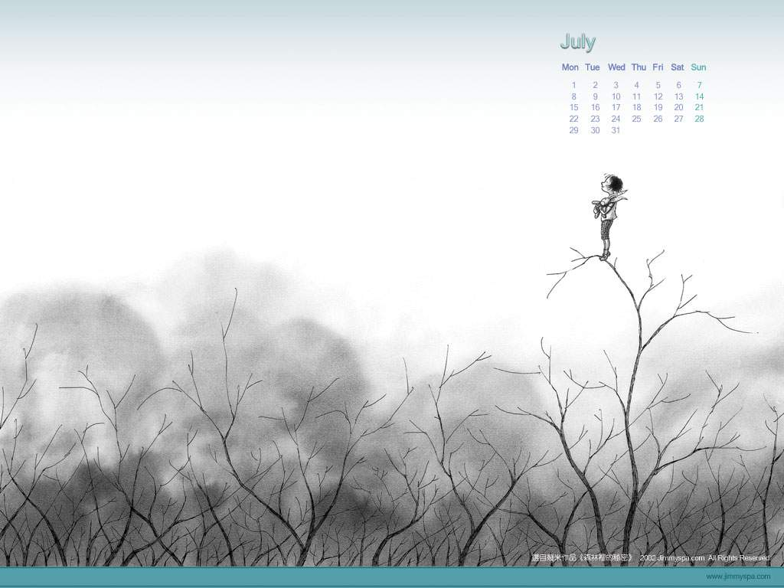
呀，美丽的小路怎么不见了？
咦，美丽的小路哪儿去了？
天哪！我的美丽的小路呢？

Slide 36
（皱起了眉头）：呀，美丽的小路怎么不
见了？
（捂上了鼻子）：咦，美丽的小路哪儿去
了？
（叫起来）：天哪！我的美丽的小路呢？

Slide 37
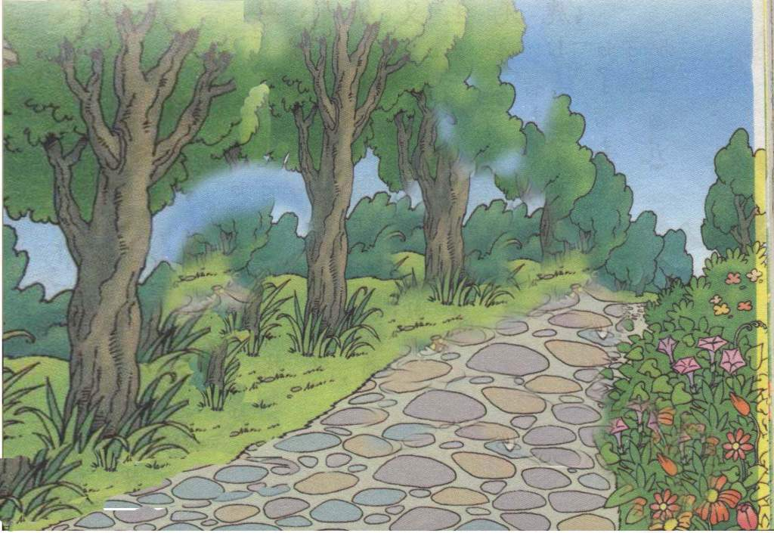
他看着看着，忽然一拍脑袋，说：“我明白了！这都怪我！我一定要把美丽的小路找回来！

Slide 38
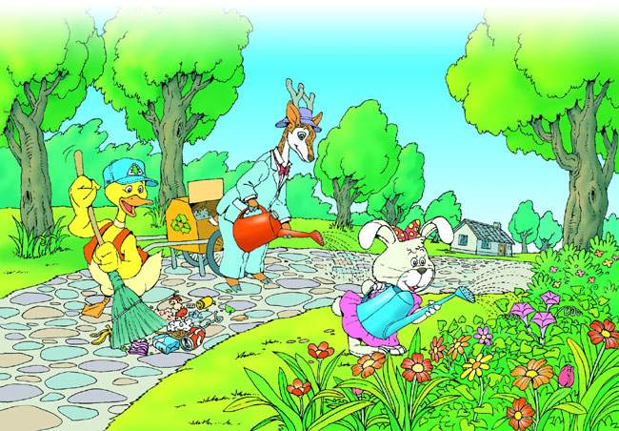

Slide 39
鸭先生推来一辆小车，拿来一把扫帚，认真地清扫小路上的垃圾。兔姑娘和鹿先生看见了，也赶来帮忙。他们提着洒水壶，给花儿浇浇水，给小路洗洗澡。没过多久，一条干干净净的小路又出现了。

Slide 40
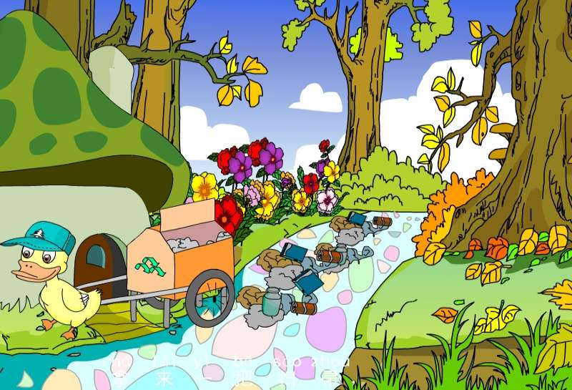
鸭先生推来一辆小车，拿来一把扫帚，认真地清扫小路上的垃圾。

Slide 41
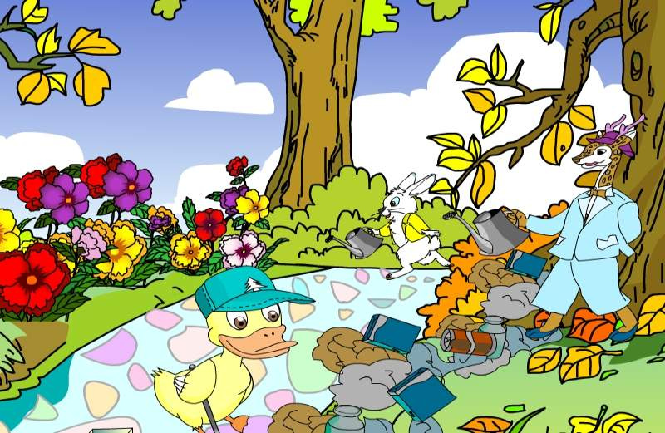
兔姑娘和鹿先生看见了，也赶来帮忙。他们提着洒水壶，给花儿浇浇水，给小路洗洗澡。没过多久，一条干干净净的小路又出现了。

Slide 43
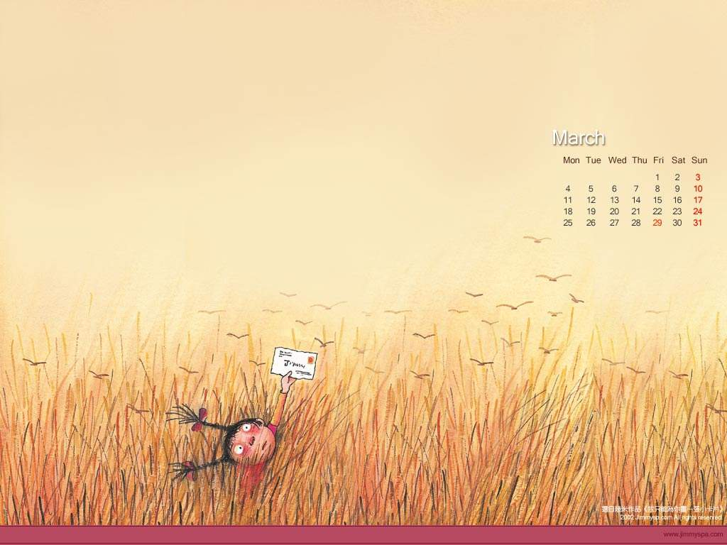
兔姑娘说：“美丽的小路好香啊！”
鹿先生说：“美丽的小路好亮啊！”
鸭先生对朋友们说：“让美丽的小路一直和我们在一起吧！”

Slide 44
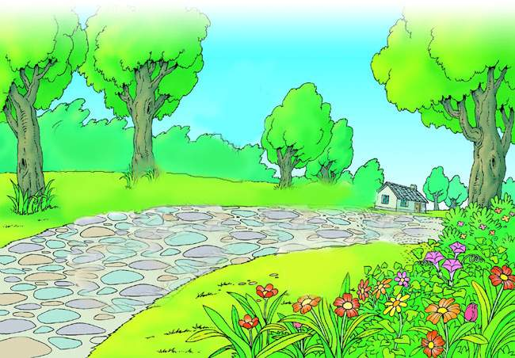

美丽的小路好香啊！
美丽的小路好亮啊！
让美丽的小路一直和我们在一起吧！

Slide 45
一起
赶来
不久
先生

Slide 46
鼻子
奇怪
脑袋
干干净净

Slide 47
花花绿绿
五颜六色
堆积
推车

Slide 48
五、按课文内容填空。
1、鸭先生的小屋前有一条（ ）小路，路上铺着（ ）的鹅卵石，路旁开着（ ）的鲜花。
2、朋友们都喜欢在（ ）上散散步，（ ）。
3、兔姑娘说：“美丽的小路（ ）啊！”
4、鹿先生说：“美丽的小路（ ）啊！”
5、鸭先生对（ ）说：“让（ ）一直和（ ）在一起吧！”
长长的
花花绿绿
五颜六色
美丽的小路
说说话
好香
好亮
朋友们
美丽的小路
我们

Slide 49

xiān
先（先生）（先后）（首先）
gān
干（干净）（干草）（菜干）
gǎn
赶（赶快）（赶来）（赶走）
qǐ
起（起来）（起床）（早起）
míng
明（明天）（明白）（明日）
jìng
净（干净）（白净）

Slide 50
我会读
美丽的小路不见了。
美丽的小路怎么不见了？
我一定要把美丽的小路找回来！

Slide 51
我们周围的垃圾是从哪里来的呢？
这些垃圾到哪里去了呢？
我们一起去了解一下吧！

Slide 52

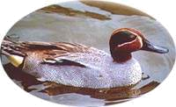
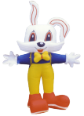
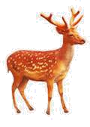



◆ 请同学分别扮演 先生、
姑娘、 先生， 小姐、
姑娘和 先生也可以来
演一演，看谁演得妙。

Slide 53

■ 我们来画一画美丽的小路吧！
■ 如果想要美丽的小路和我们永远
在一起，我们应该怎么做？

Slide 54
一、看拼音，写词语。
xiān sheng gān jìng gǎn lái
yì qǐ míng tiān nǎ er
二、加偏旁组字，再组词。
干（）（） 己（）（）
争（）（） 月（）（）

Slide 55
三、填“？” “。” “！”。
1、今天真热啊
2、今天很热
3、今天热吗

Slide 56
四、读句子，用带点的词语写句子。
1、路旁开着五颜六色的鲜花。
2、鸭先生拿来一把扫帚，认真地清扫小路上的垃圾。

Slide 57
五、阅读短文，完成练习。
我只告诉你
那清洁的走廊，那整齐的桌椅，那明亮的窗玻璃，那鲜红的红旗，谁扫，谁摆，谁擦，谁洗？我干的。做了好事要保密，我只悄悄告诉你。
1、把文中的动词抄下来。
3、填上合适的词。
（）走廊 （）桌椅
（）窗玻璃 （）红旗

Slide 58
六、先读句子，再仿写。
例：美丽的小路不见了。
美丽的小路怎么不见了？
我一定要把美丽的小路找回来！
1、月亮婆婆不见了。
2、小明的书不见了。

Slide 59

